Slide 1
SUNDAY 2014
Micro-omvormers door
Rudi Jonkman

Slide 2
Micro-omvormers dé oplossing voor de gebouwde omgeving

Slide 3
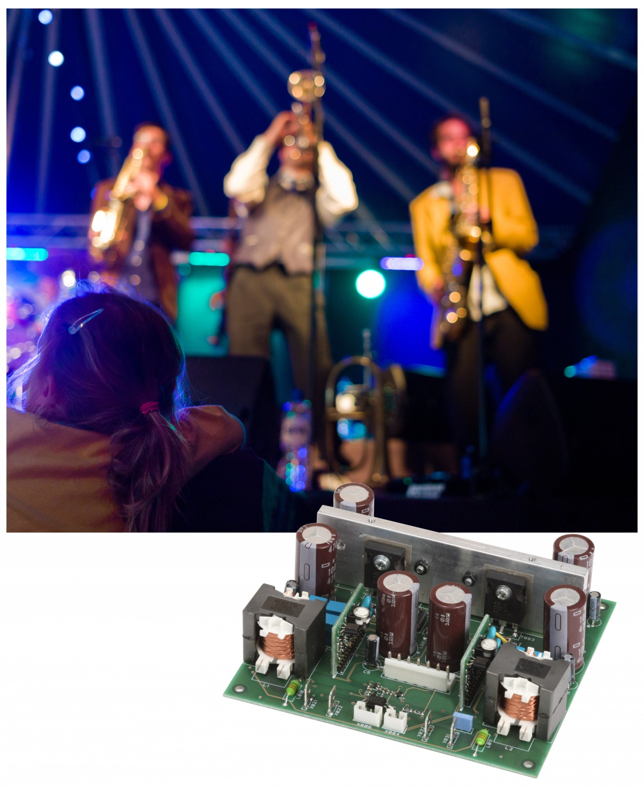
Audio

Slide 4
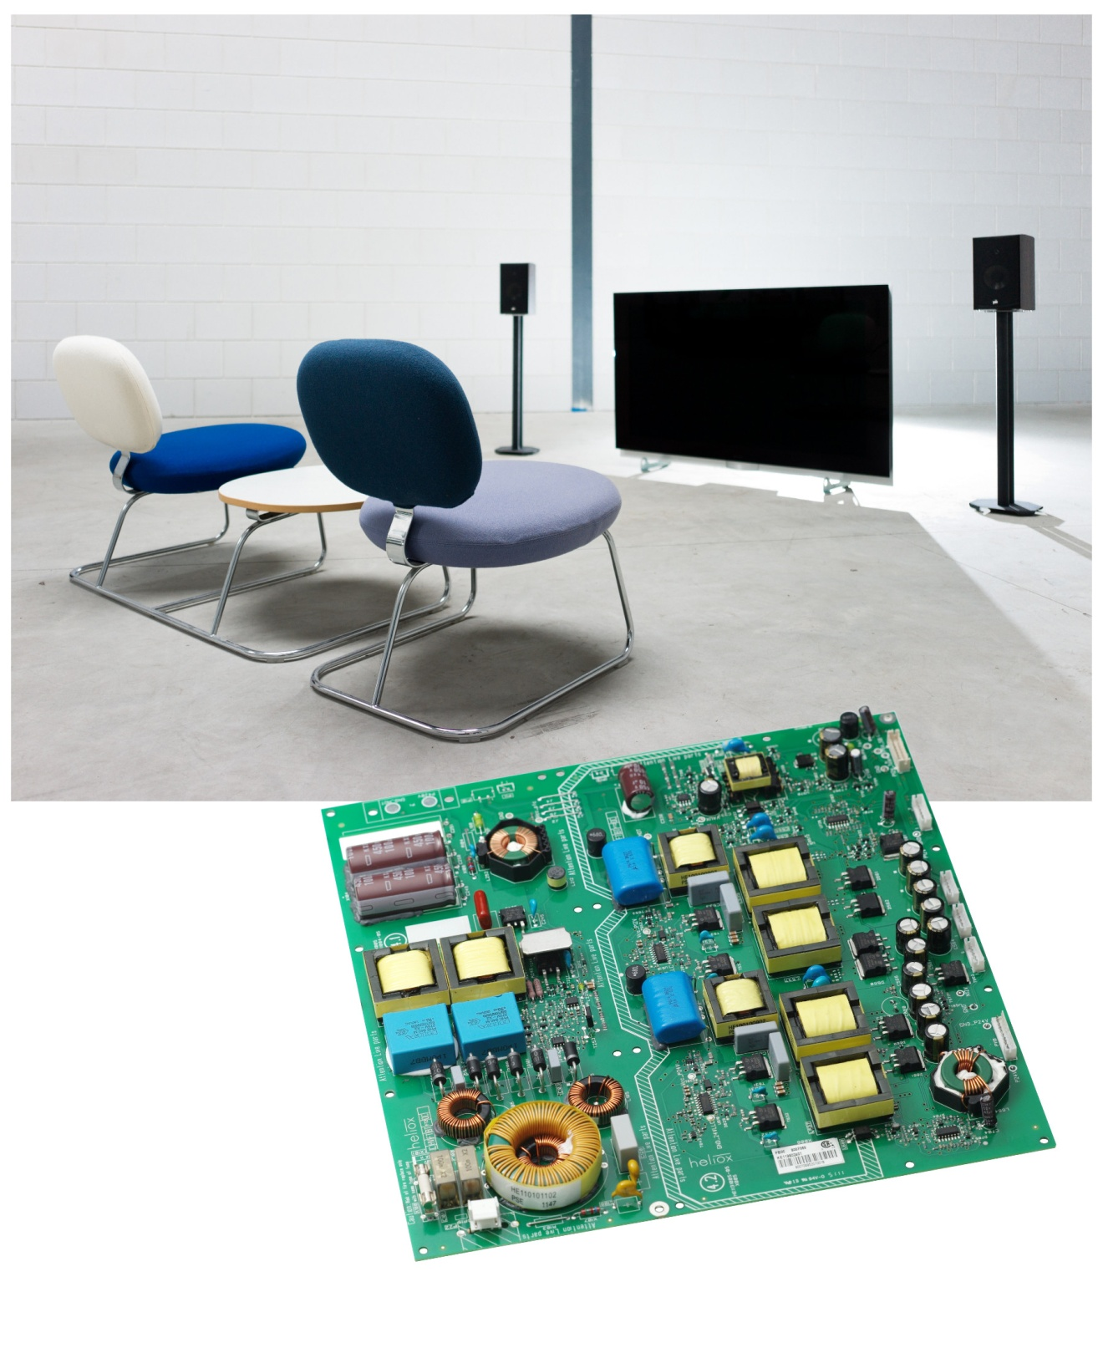
Display

Slide 5
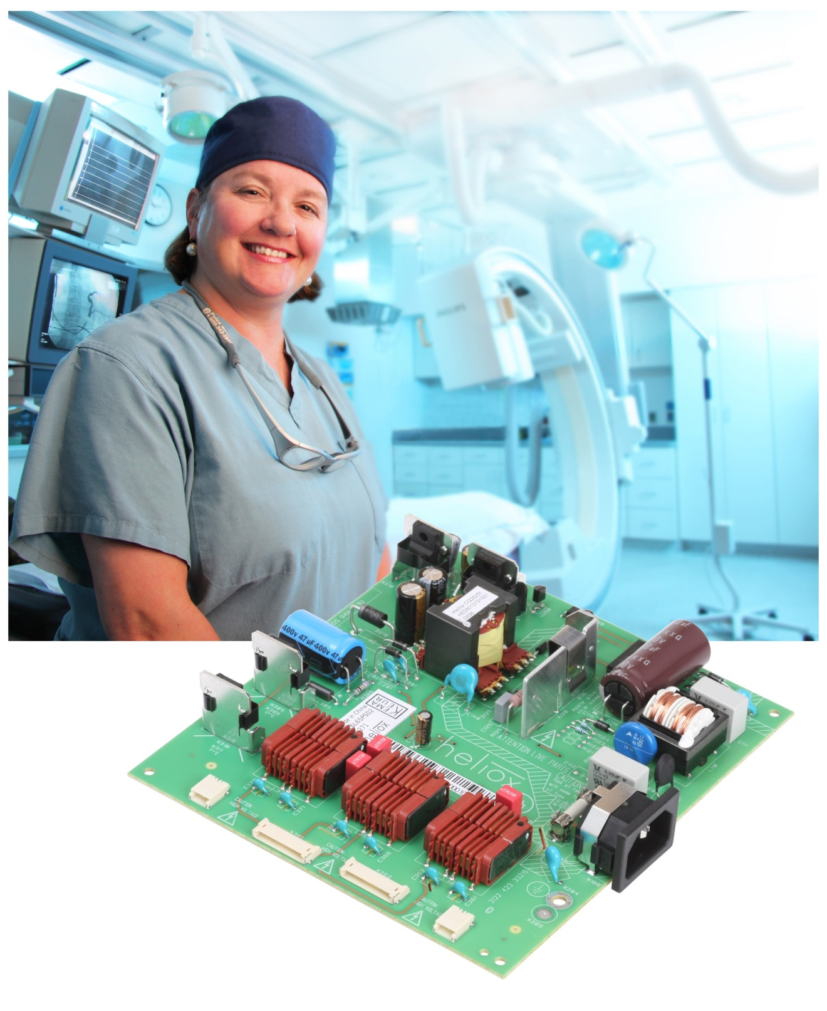
Medical

Slide 6
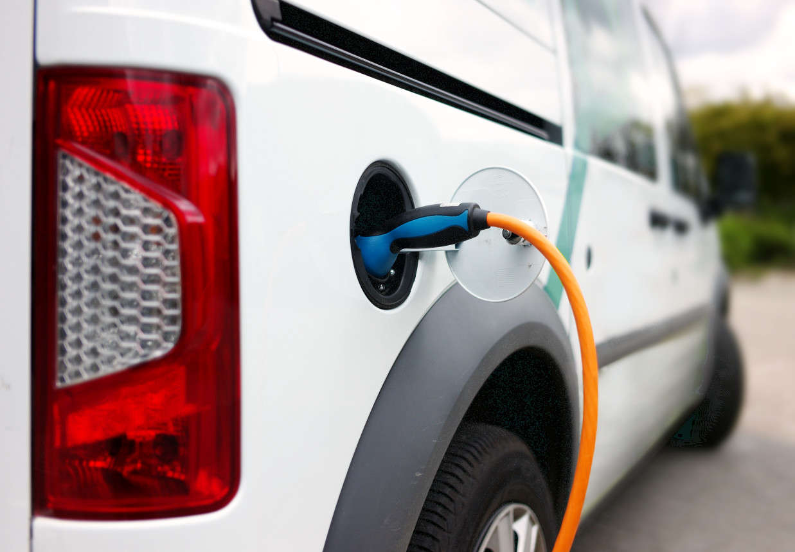
eMobility

Slide 7
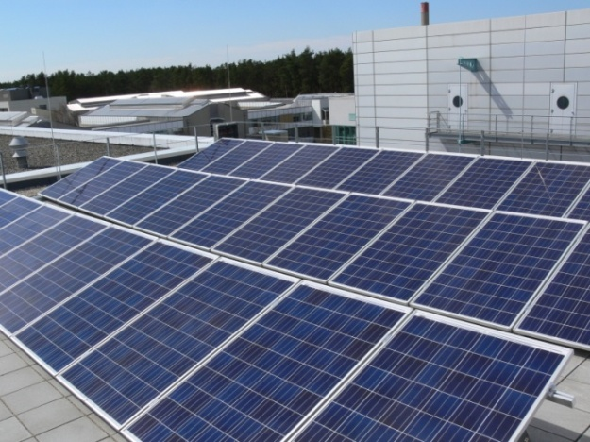
PV Solar

Slide 8
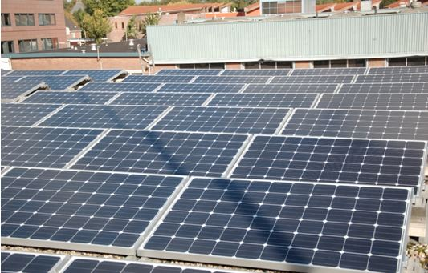
Gebouwde omgeving

Slide 9
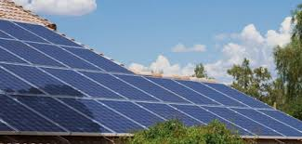
Gebouwde omgeving

Slide 10
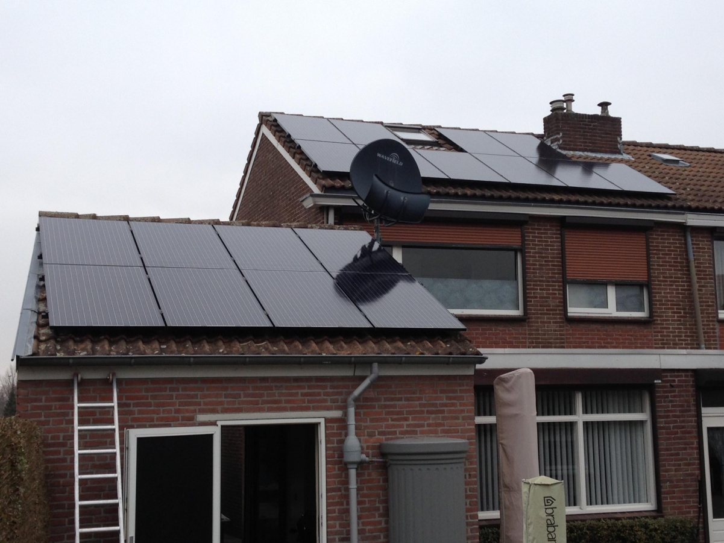
Gebouwde omgeving

Slide 11
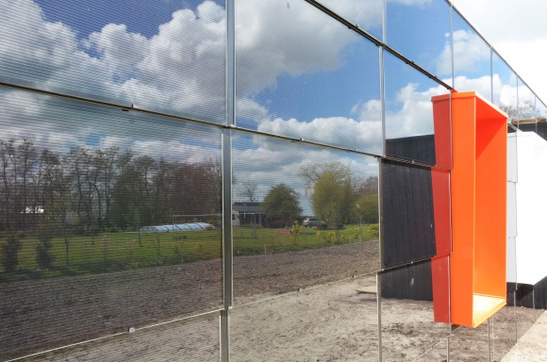
Gebouwde omgeving

Slide 12
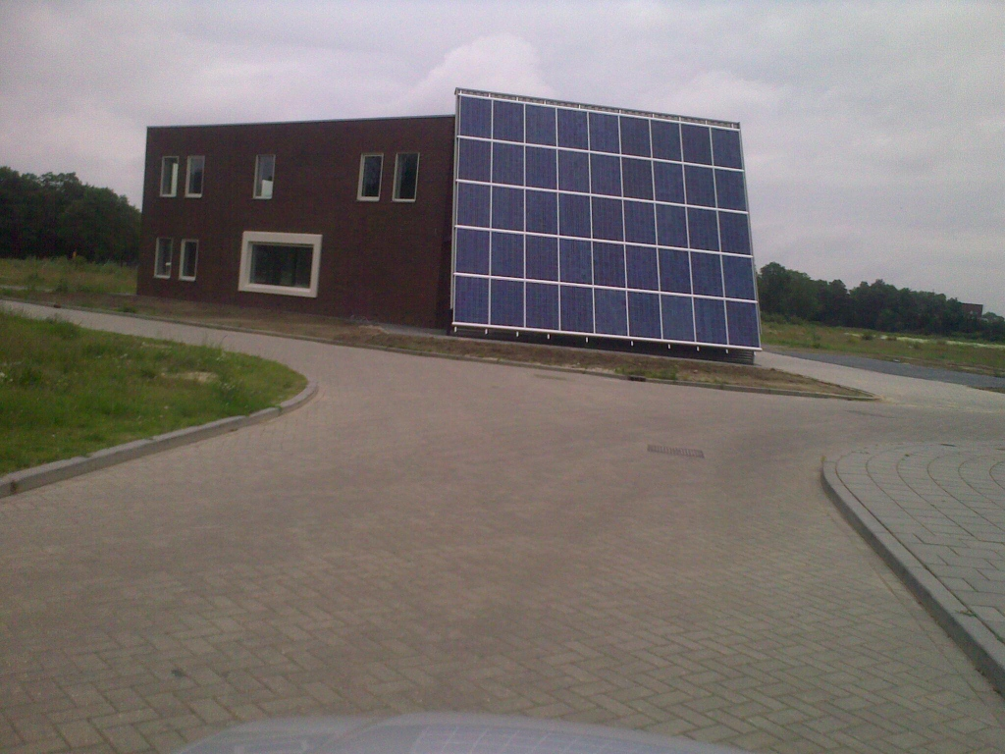
Gebouwde omgeving

Slide 13
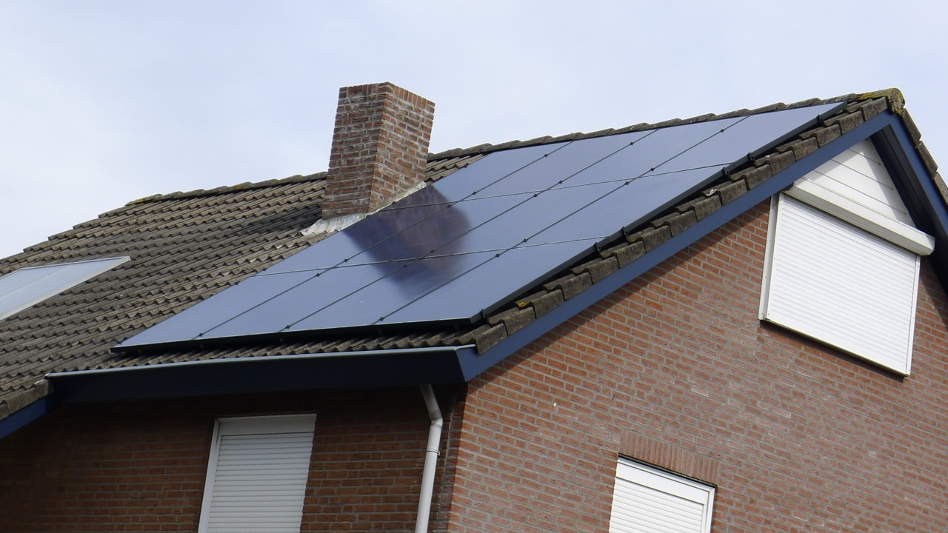
Gebouwde omgeving

Slide 14
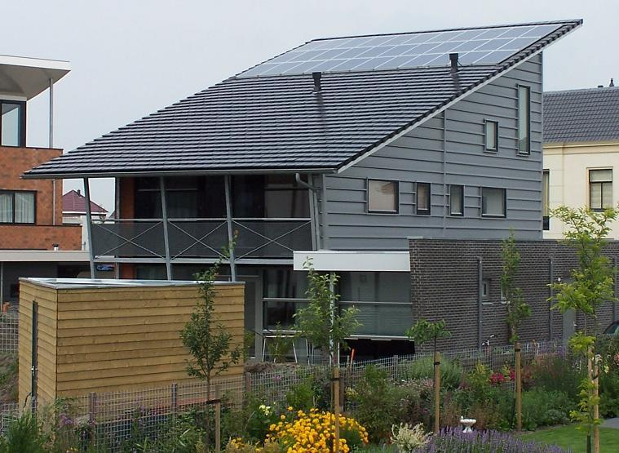
Gebouwde omgeving

Slide 15
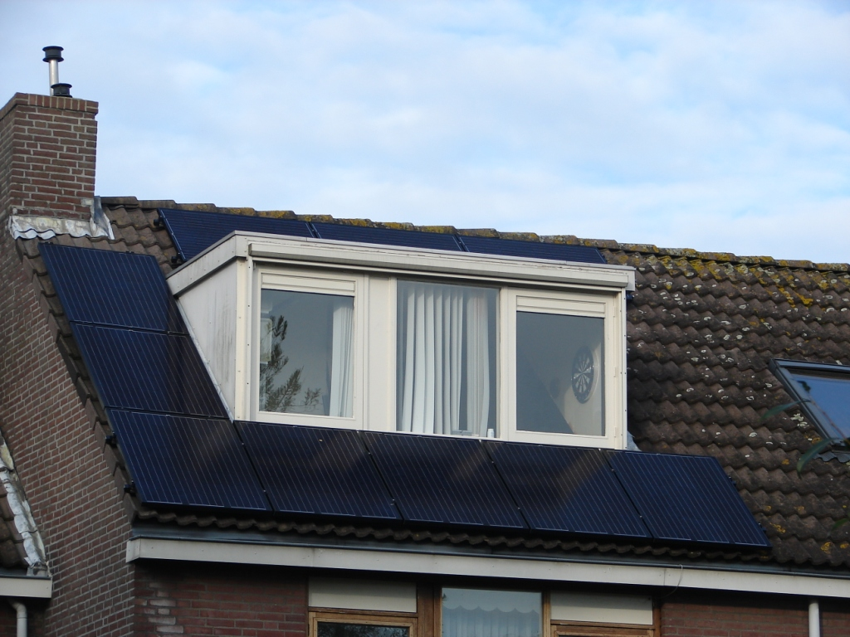
Gebouwde omgeving

Slide 16
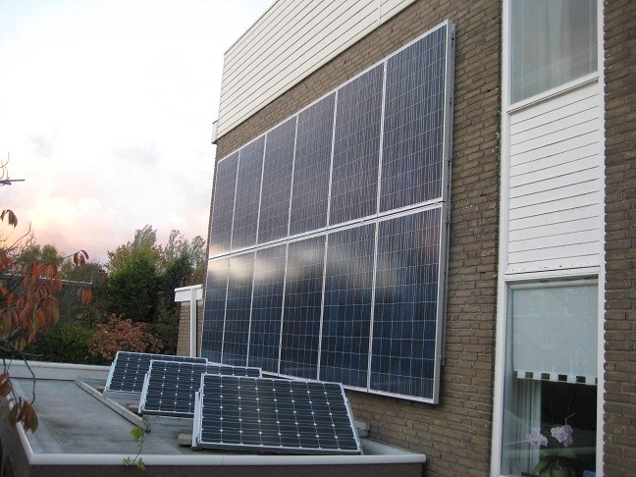
Gebouwde omgeving

Slide 17
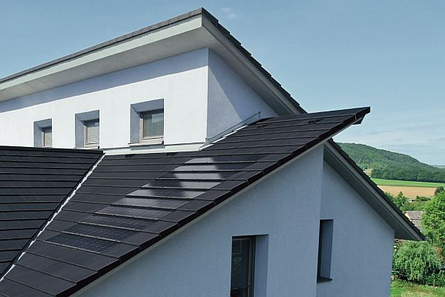
Gebouwde omgeving

Slide 18
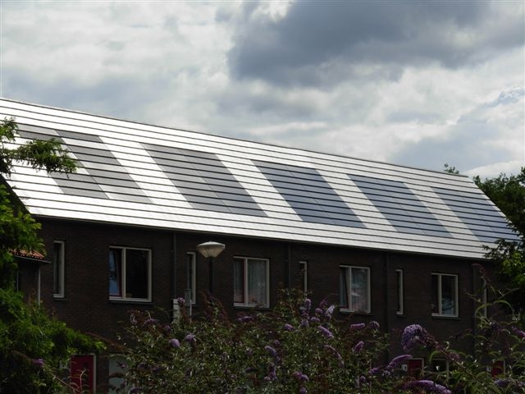
Gebouwde omgeving

Slide 19
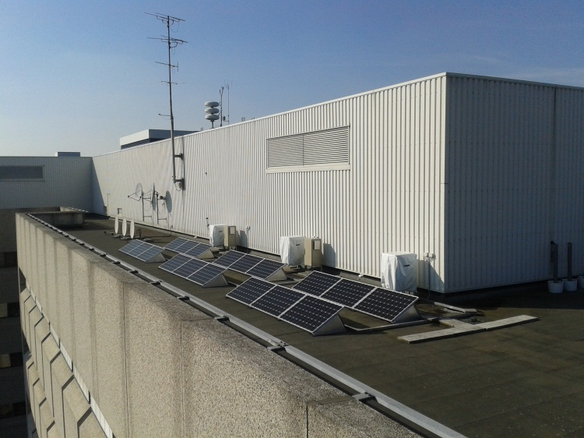
SEAC test-systeem

Slide 20

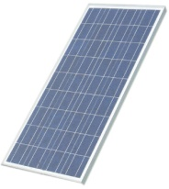
String Inverter PV Solar System
~ 230 V_{AC}
≤ 1000 V_{DC}
String Inverter
DC
~
AC

Slide 21

String Inverter PV Solar System
~ 230 V_{AC}
≤ 1000 V_{DC}
String Inverter
DC
~
AC

Slide 22
String Inverter PV Solar System
~ 230 V_{AC}
≤ 1000 V_{DC}
String Inverter
DC
~
AC

Slide 23
String Inverter PV Solar System
~ 230 V_{AC}
≤ 1000 V_{DC}
String Inverter
DC
~
AC

Slide 24
String Inverter PV Solar System
~ 230 V_{AC}
≤ 1000 V_{DC}
String Inverter
DC
~
AC

Slide 25
String Inverter PV Solar System
~ 230 V_{AC}
≤ 1000 V_{DC}
String Inverter
DC
~
AC

Slide 26
String Inverter PV Solar System
~ 230 V_{AC}
≤ 1000 V_{DC}
String Inverter
DC
~
AC

Slide 27
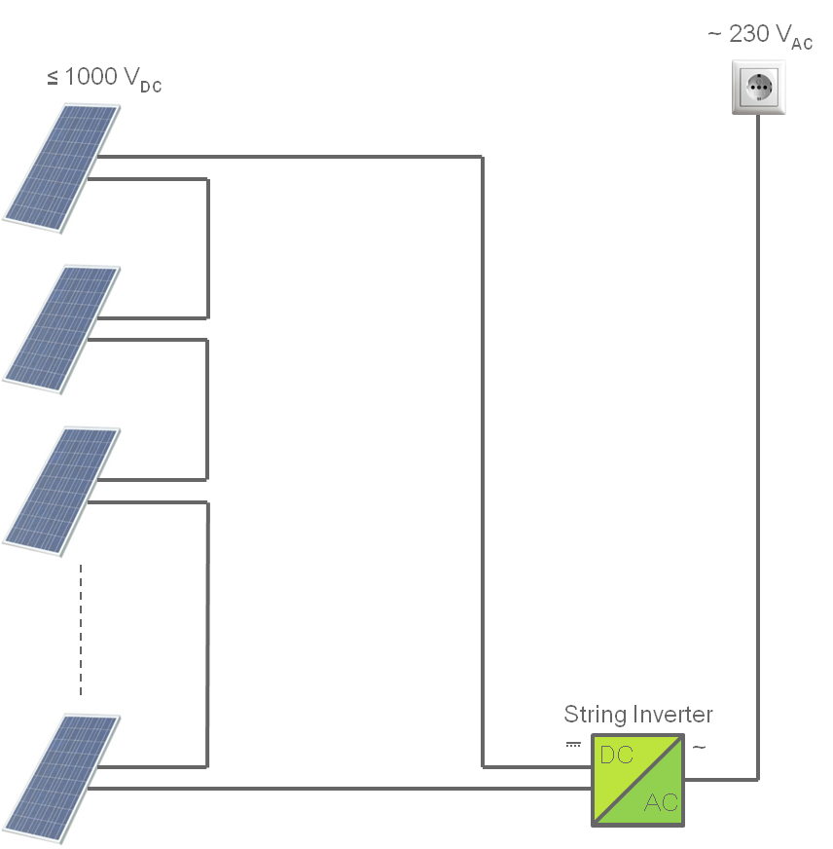
String Inverter PV Solar System
Voordelen:
Bekend en veelal toegepast systeem
String Inverter heeft hoge efficiëntie

Slide 28
String Inverter PV Solar System
Voordelen:
Bekend en veelal toegepast systeem
String Inverter heeft hoge efficiëntie
Nadelen:
Levert minder syteem-opbrengst in de gebouwde omgeving,
bij niet ideale omstandigheden: schaduw
Seriëel systeem
De zwakste schakel bepaalt de opbrengst van het systeem
Geen schaalbaar systeem
‘Single point of failure’

Slide 29
Micro Inverter PV Solar System
~ 230 V_{AC}
≤ 40 V_{DC}
Micro Inverter
DC
~
AC
DC
AC
DC
AC
DC
AC

Slide 30
Micro Inverter PV Solar System
~ 230 V_{AC}
≤ 40 V_{DC}
Micro Inverter
DC
~
AC
DC
AC
DC
AC
DC
AC

Slide 31
Micro Inverter PV Solar System
~ 230 V_{AC}
≤ 40 V_{DC}
Micro Inverter
DC
~
AC
DC
AC
DC
AC
DC
AC

Slide 32

Micro Inverter PV Solar System
~ 230 V_{AC}
≤ 40 V_{DC}
Micro Inverter
DC
~
AC
DC
AC
DC
AC
DC
AC

Slide 33
Micro Inverter PV Solar System
~ 230 V_{AC}
≤ 40 V_{DC}
Micro Inverter
DC
~
AC
DC
AC
DC
AC
DC
AC

Slide 34
Micro Inverter PV Solar System
~ 230 V_{AC}
≤ 40 V_{DC}
Micro Inverter
DC
~
AC
DC
AC
DC
AC
DC
AC

Slide 35
Micro Inverter PV Solar System
~ 230 V_{AC}
≤ 40 V_{DC}
Micro Inverter
DC
~
AC
DC
AC
DC
AC
DC
AC

Slide 36
Micro Inverter PV Solar System
~ 230 V_{AC}
≤ 40 V_{DC}
Micro Inverter
DC
~
AC
DC
AC
DC
AC
DC
AC

Slide 37
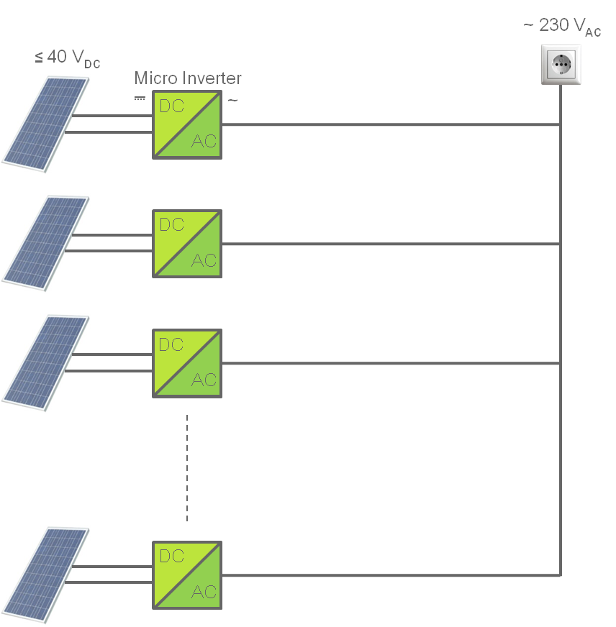
Micro Inverter PV Solar System
Nadelen:
Micro Inverter heeft 1% tot 2% lagere efficiëntie

Slide 38
Micro Inverter PV Solar System
Nadelen:
Micro Inverter heeft 1% tot 2% lagere efficiëntie
Voordelen:
Levert onder niet ideale omstandigheden in de gebouwde omgeving
  5% tot 30% betere kWh systeem-opbrengst (zie PVSEC-rapport van het SEAC, K. Sinapis e.a.)
Parallel systeem
Iedere toegevoegde micro inverter verbetert de opbrengst en
  betrouwbaarheid van het systeem
Schaalbaar systeem
Geen ‘single point of failure’

Slide 39
Optimizer PV Solar System
~ 230 V_{AC}
≤ 1000 V_{DC}
Optimizer
DC
DC
Optimizer
DC
DC
Optimizer
DC
DC
Optimizer
Inverter
DC
DC
~
DC
AC

Slide 40
Optimizer PV Solar System
~ 230 V_{AC}
≤ 1000 V_{DC}
Optimizer
DC
DC
Optimizer
DC
DC
Optimizer
DC
DC
Optimizer
Inverter
DC
DC
~
DC
AC

Slide 41
Optimizer PV Solar System
~ 230 V_{AC}
≤ 1000 V_{DC}
Optimizer
DC
DC
Optimizer
DC
DC
Optimizer
DC
DC
Optimizer
Inverter
DC
DC
~
DC
AC

Slide 42
Optimizer PV Solar System
~ 230 V_{AC}
≤ 1000 V_{DC}
Optimizer
DC
DC
Optimizer
DC
DC
Optimizer
DC
DC
Optimizer
Inverter
DC
DC
~
DC
AC

Slide 43
Optimizer PV Solar System
~ 230 V_{AC}
≤ 1000 V_{DC}
Optimizer
DC
DC
Optimizer
DC
DC
Optimizer
DC
DC
Optimizer
Inverter
DC
DC
~
DC
AC

Slide 44
Optimizer PV Solar System
~ 230 V_{AC}
≤ 1000 V_{DC}
Optimizer
DC
DC
Optimizer
DC
DC
Optimizer
DC
DC
Optimizer
Inverter
DC
DC
~
DC
AC

Slide 45
Optimizer PV Solar System
~ 230 V_{AC}
≤ 1000 V_{DC}
Optimizer
DC
DC
Optimizer
DC
DC
Optimizer
DC
DC
Optimizer
Inverter
DC
DC
~
DC
AC

Slide 46
Optimizer PV Solar System
~ 230 V_{AC}
≤ 1000 V_{DC}
Optimizer
DC
DC
Optimizer
DC
DC
Optimizer
DC
DC
Optimizer
Inverter
DC
DC
~
DC
AC

Slide 47
Optimizer PV Solar System
~ 230 V_{AC}
≤ 1000 V_{DC}
Optimizer
DC
DC
Optimizer
DC
DC
Optimizer
DC
DC
Optimizer
Inverter
DC
DC
~
DC
AC

Slide 48
Optimizer PV Solar System
~ 230 V_{AC}
≤ 1000 V_{DC}
Optimizer
DC
DC
Optimizer
DC
DC
Optimizer
DC
DC
Optimizer
Inverter
DC
DC
~
DC
AC

Slide 49
Optimizer PV Solar System
~ 230 V_{AC}
≤ 1000 V_{DC}
Optimizer
DC
DC
Optimizer
DC
DC
Optimizer
DC
DC
Optimizer
Inverter
DC
DC
~
DC
AC

Slide 50
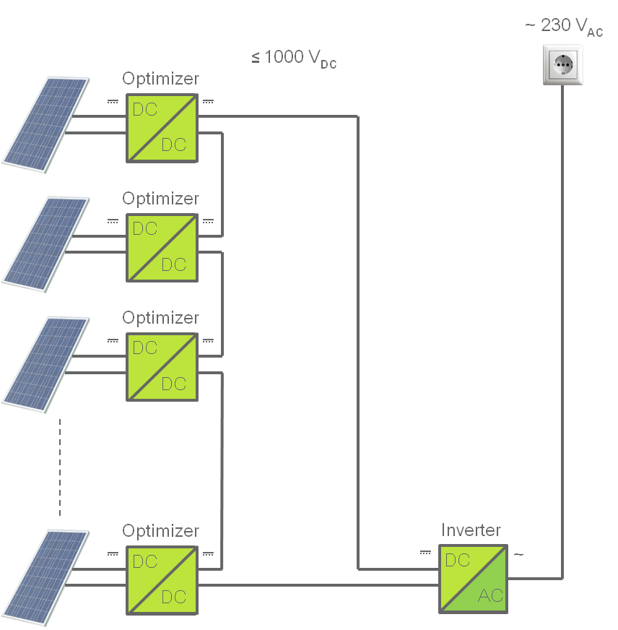
Optimizer PV Solar System
Voordelen:
Levert onder niet ideale omstandigheden in de gebouwde omgeving een 5% tot 30% betere systeem-opbrengst

Slide 51
Optimizer PV Solar System
Voordelen:
Levert onder niet ideale omstandigheden in de gebouwde omgeving een 5% tot 30% betere systeem-opbrengst
Nadelen:
Optimizer systeem heeft 1% tot 2% lagere efficiëntie
Seriëel systeem
Hoge DC-spanning < 1000 V
Geen schaalbaar systeem
‘Single point of failure’

Slide 52
PV Solar Systeem voor de gebouwde omgeving

Slide 53
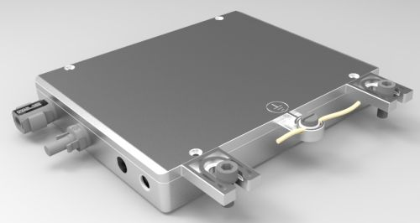
HELIOX SMI-300 Solar Micro Inverter
Kan zeer goed omgaan met partiële schaduw op PV-module
PV-modules tot 300W_{p}
Zeer hoge Euro efficiëntie
Micro inverter functioneert autonoom
Inherent veilig: Galvanische scheiding
Hoge betrouwbaarheid
Ontworpen voor extreem lange levensduur

Slide 54
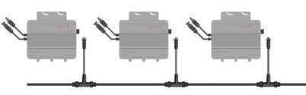
HELIOX SMI-300 Solar Micro Inverter
AC-bekabeling:
“Trunk cable” voor aansluiting 230V_{AC}

Slide 55
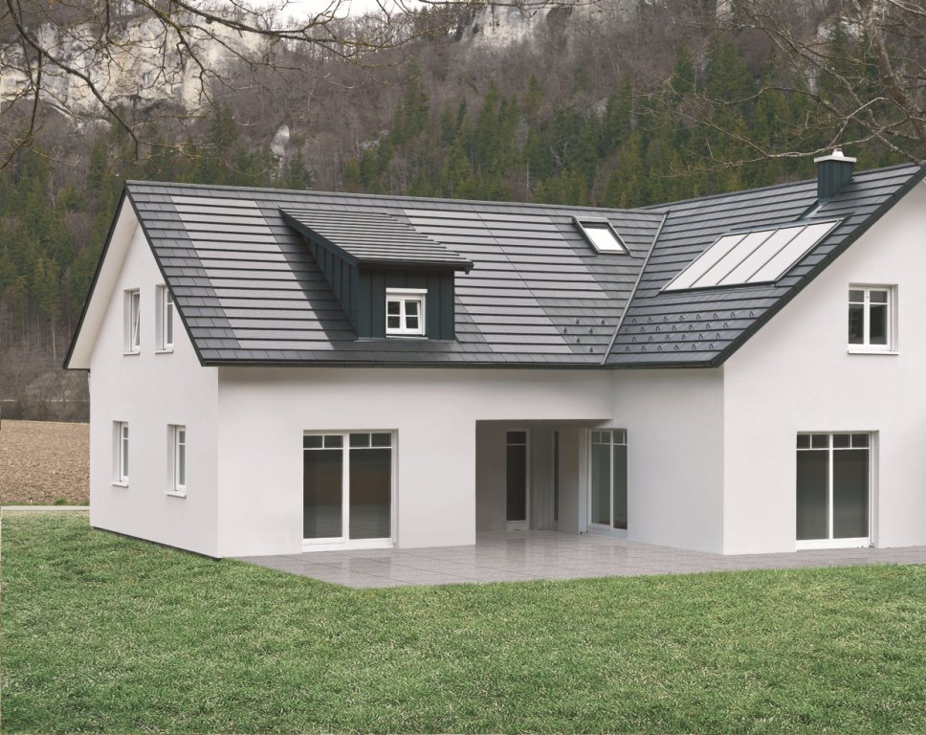

Slide 56
Dank u voor uw aandacht

